Slide 1

Социальное служение и социальная работа в жизни общества
Зальцман ТатьянА ВалерьевнА, к.и.н., доцент
зав.кафедрой социальной работы
Православного Свято-Тихоновского гуманитарного университета
22 февраля 2019 года

Slide 2
ВОПРОСЫ ЛЕКЦИИ:
Зачем нужна теория для практических социальных работников
- Как отличить социальную работу от социального служения
- Правильно ли мы говорим и понимаем друг друга: зачем нужна профессиональная терминология

Slide 3
Значение теории
Теория – это рассуждение и размышление, основанное как на объективных данных, так и на наших собственных ощущениях и мыслях.
Теория согласует и примиряет личный опыт человека с опытом других людей, помогает преодолевать противоречия, обосновывает практическую деятельность, поддерживает практиков и дает возможность увидеть новые перспективы.
«Практика без теории слепа, теория без практики мертва».
«Увлекающийся практикой без науки словно кормчий, ступающий на корабль без руля или компаса, он никогда не уверен, куда плывет» (Леонардо да Винчи)

Slide 4
ФАКТОРЫ, ВЛИЯЮЩИЕ НА РАЗВИТИЕ СОЦИАЛЬНОЙ РАБОТЫ
Собственные представления специалиста
Социальные и политические процессы
Требования / ожидания общества
Формы и методы работы

Slide 5
Рефлексия как последовательный способ разработки применяемых в своей деятельности идей и методов является частью социальной работы.
Официальная теория разрабатывается и обсуждается специалистами данной профессии, а также в научных кругах.
Неофициальная теория складывается из общих представлений и ценностей, существующих в обществе, а также конструкций, продиктованных практическим опытом.

Slide 6

ОПРЕДЕЛЕНИЕ ТЕРМИНА
«Профессиональная деятельность социальных работников способствует общественным изменениям, решению проблем человеческих взаимоотношений; содействует укреплению способностей к функциональному существованию в обществе и освобождению людей в целях повышения их уровня благополучия. Используя теории поведения человека и общественных систем, социальная работа способствует взаимодействию людей с их окружением.
Принципы прав человека и социальной справедливости являются фундаментом социальной работы».
Определение социальной работы, принято Международной ассоциацией школ социальной работы и Международной федерацией социальных работников 27 июня 2001 года в Копенгагене:
Notes:
ТЕРМИН СОЦИАЛЬНАЯ РАБОТА В ОФИЦАЛЬНЫХ ДОКУМЕНТАХ ПРАКТИЧЕСКИ НЕ ВСТРЕЧАЕТСЯ.

Slide 7
Социальная проблема – это ситуация, которая негативно влияет как непосредственно на каждого человека в отдельности, так и на его окружение и требует общих усилий по ее преодолению и/или предупреждению.
К проблемам, которые вызывают повышенную тревогу, относят бедность, преступность, коррупцию, наркоманию, угрозу экологических и техногенных катастроф, терроризм и др.

Slide 8
Стоит отметить, что большинство государственных социальных служб и некоммерческих организаций реализуют программы и проекты, которые направлены на уже очевидные для большинства людей социальные проблемы.
Программ, направленных на предотвращение социальных проблем, крайне мало, так как причины возникновения социальных проблем, особенно таких, которые тесным образом связанны с духовной жизнью человека и ценностями, определить крайне сложно, да и мнения людей, исповедующих различное мировоззрение, могут сильно различаться.

Slide 9
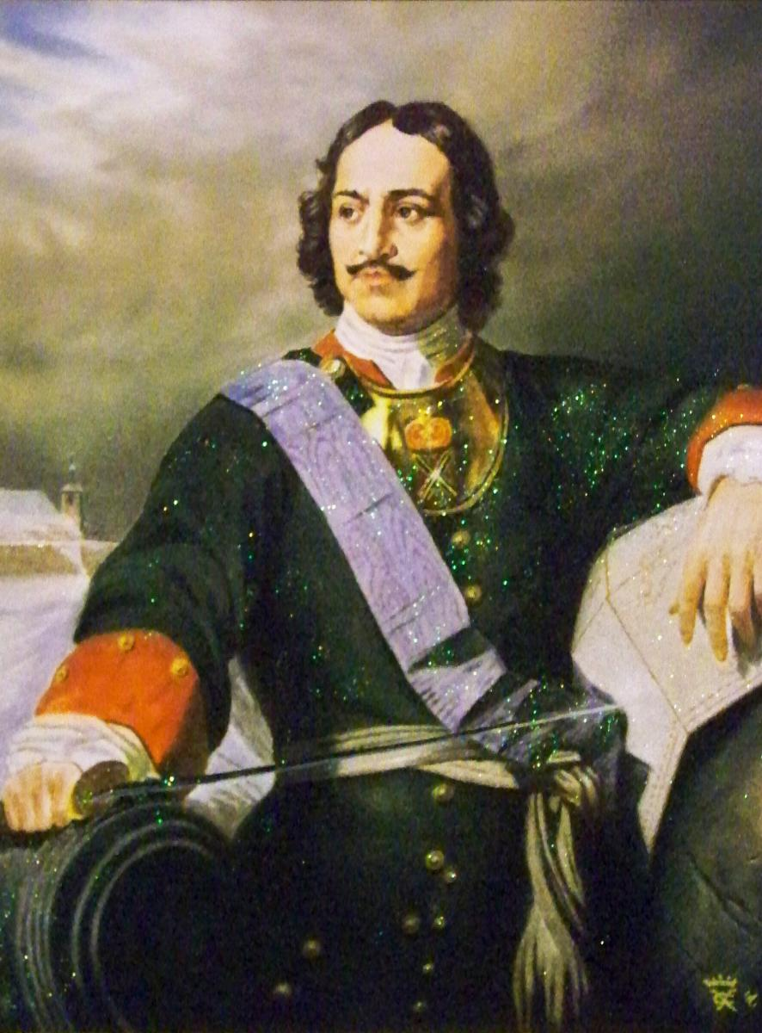
ПРОФЕССИОНАЛЬНЫЕ ПРАЗДНИКИ
23 апреля 1991 года, в соответствии с решением № 92 Государственного комитета по труду и социальным вопросам в перечне профессий появились новые специальности — социальный работник, социальный педагог и специалист по социальной работе.
День социального работника (с 2001 года) приурочен к принятию указа Петра Первого от 8 июня 1701 года:
«в домовых Святейшего Патриарха богодельным нищим быть, больным и престарелым, которые не могут ходить для собирания милостыни, а для десяти человек больных быть в богодельне одному человеку здоровому, который бы за теми больными ходил и всякое им вспоможение чиня».
С 2012 году Международная Федерация социальных работников объявила о том, что каждый год третий вторник марта во всех странах мира будет отмечаться «Всемирный день социальной работы».
Тема 2019 года: «Повышение важности человеческих отношений»

Slide 10


Изменить отношение
к проблеме
Игнорировать
проблему
Помощь
Вернуть человека
в прежнее состояние
Избавится от человека
и его проблемы

Slide 11
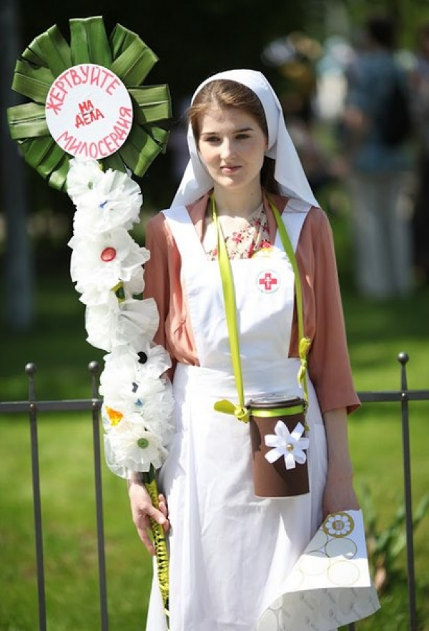
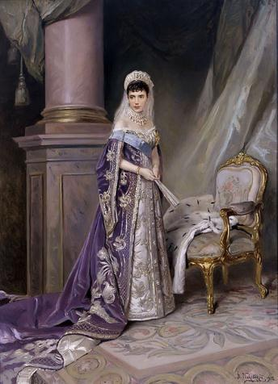
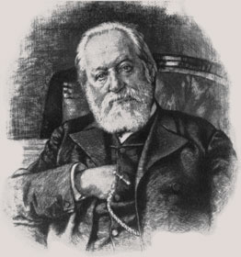
ЧЕЛОВЕК ПОМОГАЮЩИЙ

Slide 12
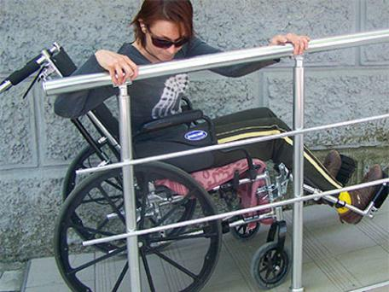

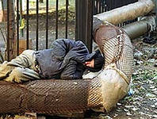
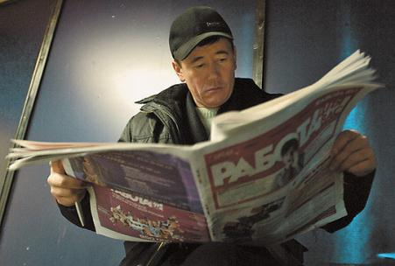
ЧЕЛОВЕК НУЖДАЮЩИЙСЯ

Slide 13
УРОВНИ СОЦИАЛЬНОЙ РАБОТЫ
Автор концепции Медведева Г.П.
СОЦИОНОМИЧЕСКИЙ
СОЦИОСФЕРНЫЙ
СОЦИЕНТАЛЬНЫЙ
ПРОФЕССИОНАЛЬНАЯ ДЕЯТЕЛЬНОСТЬ СОЦИАЛЬНЫХ РАБОТНИКОВ
СОЦИАЛЬНАЯ ДЕЯТЕЛЬНОСТЬ ПОМОГАЮЩИХ ПРОФЕССИЙ
СОЦИАЛЬНАЯ ДЕЯТЕЛЬНОСТЬ КАЖДОГО ЧЛЕНА ОБЩЕСТВА

Slide 14
Третий сектор –
сектор гражданского общества,
сектор гражданской активности
Термином социальное служение как правило, обозначают деятельность, осуществляемой общественными организациями, в отличие от социальной работы, выполняемой государственными организациями.
Бюджетное финансирование проектов НКО
Реестр поставщиков государственных услуг
Профессиональные стандарты

Slide 15
НОВЫЕ НАПРАВЛЕНИЯ, КОТОРЫЕ РЕАЛИЗУЮТСЯ НЕКОММЕРЧЕСКИМИ ОРГАНИЗАЦИЯМИ
1. Развитие добровольчества
Год добровольчества
Закон о добровольчестве
2. Наставничество
3. Развитие электронного общения /информационная открытость

Slide 16
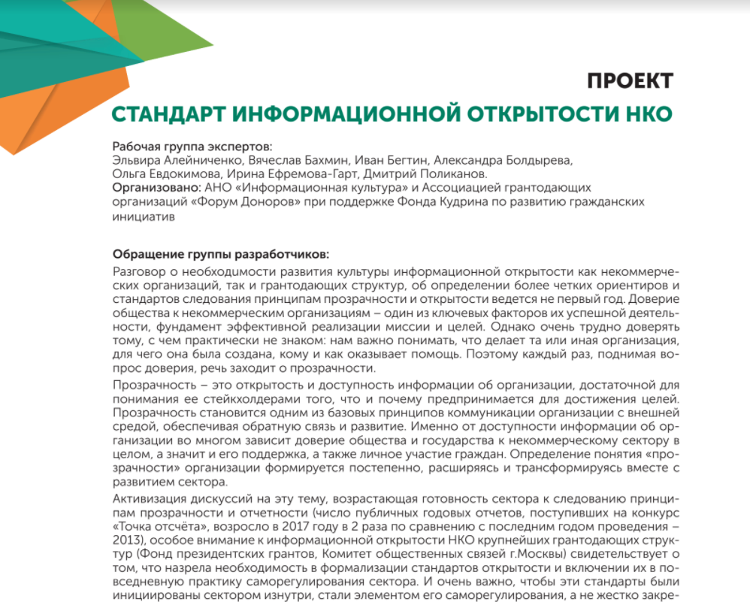
Новые направления
Механизмы саморегулирования сектора;
Борьба против мошенников;
Необходимо для финансирования сектора.
https://docs.google.com/viewerng/viewer?url=http://www.donorsforum.ru/wp-content/uploads/2017/11/Standart-inf-otkrytosti.pdf

Slide 17



Notes:
http://base.garant.ru/71598866/#ixzz4zz8Lsbhs

Slide 18
Светская социальная работа действует в поле «человек – общество – государство», то в философии церковной социальной работы возникает новое смыслообразующее поле, ничего общего не имеющее с рациональными научными доктринами.
В триаду «человек – общество – государство», добавляется ещё одно содержание – это Бог.
Notes:
3. Патриарх Кирилл призвал готовить приходских молодежных лидеров в системе духовного образования [Электронный документ] [2012] // Патриархия. Официальный сайт Русской Православной Церкви. URL: http://www.pravoslavie.ru/news/58312.htm (дата доступа 9.01.2013). 4. Лыгина М.А. К осмыслению концептуальных основ философии социальной работы // Общество. Среда. Развитие. Научно-теоретический журнал. – 2010. – № 4(17). – С. 92–95

Slide 19
ЦЕРКОВНОЕ СОЦИАЛЬНОЕ СЛУЖЕНИЕ
Первая задача этого служения – практическая помощь людям в несении их жизненного креста, вне зависимости от их отношения к вере, - подчинена главной цели пастырского душепопечения – Спасения человека.
Вторая задача – активное участие в «благих делах, направленных на улучшение окружающего мира», - подчинена целям Миссии Церкви и направлена на деятельное свидетельство о вере Церкви перед окружающим миром.
Notes:
деятельность, которая является неотъемлемой стороной жизни Церкви, в которой непостижимым образом сочетаются человеческие усилия верующих с действием Бога.

Slide 20
Наиболее распространенным видом социального служения является обычная человеческая взаимопомощь. Самые простые виды помощи имеют тот же самый вектор, что и любые виды подвижнического служения.
Во-первых, потому, что в них проявляется сердечное отношение к другому лицу, которое можно считать начальным выражением любви.
Во-вторых, потому, что он, забыв о себе, видит перед собой лицом к лицу человека другого и его нужду.
В-третьих, потому, что сердце его, часто помимо всякого рассуждения, стремится исполнить нужду этого человека и помочь ему, послужив необходимым образом. (прот. Владислав Свешников)

Slide 21


Slide 22
ХАРАКТЕРИСТИКА ДИАКОНИИ
православное социальное служение – это «служение любви»;
совершая социальное служение, христианин жертвует собой, сострадает, сочувствует;
дела милосердия – общие совместные дела всех членов церкви;
служение осуществляется в тайне, «не пиаром, а подвигом»[1].
[1] Пантелеимон, еп. Орехово-Зуевский. Четыре особенности церковного социального служения. Доклад на пленарном заседании Первой региональной конференции по церковному социальному служению «Новая эра милосердия». [Электронный ресурс] – Режим доступа: http://sluzhenie.tomsk.ru/?p=2608

Slide 23
О ПРИНЦИПАХ ОРГАНИЗАЦИИ СОЦИАЛЬНОЙ РАБОТЫ В РУССКОЙ ПРАВОСЛАВНОЙ ЦЕРКВИ
Каждому члену Церкви даются особые дарования для служения всем: «Служите друг другу, каждый тем даром, какой получил, как добрые домостроители многоразличной благодати Божией» (1 Пет. 4, 10). Члены Тела Христова, участвуя в общем служении, выполняют и свои особые функции, сообразуясь со способностями, возможностями, навыками и опытом.
Нераздельный церковный организм участвует в жизни окружающего мира во всей полноте, но духовенство, монашествующие и миряне могут по-разному и в разной степени осуществлять такое участие.

Slide 24
ОРГАНИЗАЦИЯ ЦЕРКОВНОГО СОЦИАЛЬНОГО СЛУЖЕНИЯ
1. Понимание цели и задач социального служения
Например, церковные социальные работники часто переживают, что их деятельность не такая эффективная и успешная как им бы того хотелось, но здесь важно помнить, что у церковного социального служения есть задача умножать любовь, поэтому даже неудачные с технологической точки зрения проекты, могут быть успешными, если мы видим, что они способствуют укреплению духа братолюбия и милосердия.

Slide 25
2. Восстановление традиции церковного социального служения.
В советское время прервалась традиция открытого социального служения. Нас даже заставили его стыдиться.
Мы забыли свою историю и нам приходится писать новую, но не имея перед собой опыта милосердного служения, мы все придумываем на ходу, мы не знаем что нас могло бы вдохновить. Это снижает заинтересованность и желание помогать. Это путь к унынию, разочарованию и тщеславию.

Slide 26
3. Поиск своего места в системе социальной работе
Социальное служение Церкви не должно подменять собой ответственность государства в социальной сфере.
Церковная социальная работа призвана, решать задачи не всегда совпадающие с общепринятыми в социальной работе, целевыми установками и методами их достижения.
Помощь людям в поиске цели и смысла жизни и в преодолении греховных пристрастий.

Slide 27
Вера должна быть детерминантой в мотивации деятельности и в технологиях.
В церковном социальном служении есть невероятно глубокое, специфическое восприятие социальной деятельности, которое переживается как самим социальным работником, так и тем, кому они помогают.
Соответственно нужно искать особый инструментарий церковной социальной работы, способы и методы организации социальной работы.

Slide 28
Для того, чтобы предложить людям в качестве руководства Евангелие, нужно самому быть воцерковленным человеком, жить в предвкушении Царствия Божия.
Социальное служение Церкви – это в первую очередь история о том как самому стать христианином.
«Стяжи дух мирен, и тогда тысячи вокруг тебя спасутся»

Slide 29
ВАЖНО!
Участие в церковном социальном служении активизирует духовную жизнь: появляется большое количество вопросов и без поддержки со стороны священника найти на них ответы практически невозможно.
Духовная помощь / сопровождение нужна как социальному работнику, так и добровольцам.
О церковной социальной работе надо говорить. Если будет сделан акцент только на деятельность, но она не будет осмысляться, то это путь к психологическим и духовным деформациям.
Организатор таких дискуссий/ бесед/ встреч должен быть немного впереди группы.

Slide 30
4. Община – основное место развития церковного служения
Патриарх Кирилл обращал внимание на основное место свершения социального служения: «Если вера без дел мертва, то каждый приход должен совершать добрые дела. Это наш долг, точно такой же, как совершать Божественную службу, причем важно, чтобы мы совершали их как община, как приход, с тем чтобы люди вовлекались в доброделание»

Slide 31
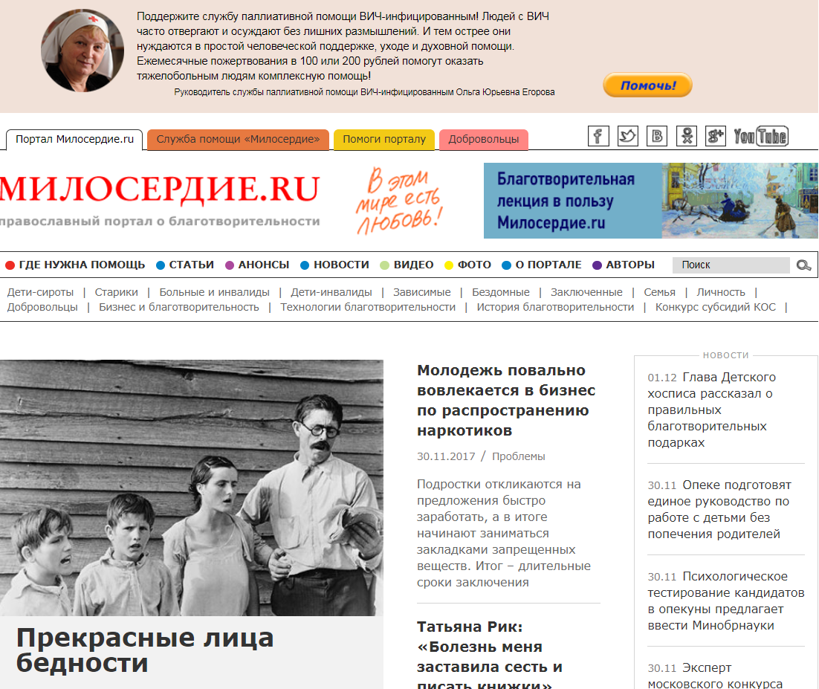
ИНФОРМАЦИОННЫЕ РЕСУРСЫ

Slide 32
Спасибо за внимание
Кафедра социальной работы пстгу
tvzaj@yandex.ru

